Slide 1
Kas slepiasi (akies) obuolyje?
Parengė: Viltė Balčiūnaitė ir Martyna Narakaitė. Kauno jėzuitų gimnazija 7d

Slide 2
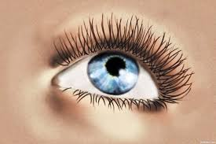
Tikslas
Šiandien išsikeliame sau tikslą susipažinti su akies optinėmis savybėmis, bei jas suprasti.

Slide 3

Įvadas
Akis - tai vienas iš svarbiausių mūsų jutimų, kuriuo naudojamės, net to nepastebėdami. Tačiau ar esate kažkada susimąstę kas gi vyksta jos viduje ar kokios dalys akyje slepiasi.
Šiandien, būtent tai mes jum ir pristatysime bei paaiškinsime

Slide 4

Kaip veikia akis?
Žmogaus akis yra sudėtingas organas, leidžiantis pamatyti mus supantį pasaulį. Šviesa patenka į akį per rageną, kuri yra skaidrus išorinis akies dangalas. Ragena padeda sufokusuoti šviesą ir nukreipia ją į lęšį.

Slide 5
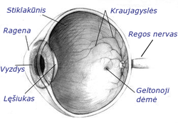
Akies sandara
Akis turi 4 pagrindinius elementus iš kurių susideda akis:
Ragena
Lęšiukas
Stiklakūnis
Tinklainė
Kitos dalys:
Vyzdys
Regos nervas
Geltonoji dėmė
Krumplinio raumuo

Slide 6
Pagrindinės dalys

Slide 7
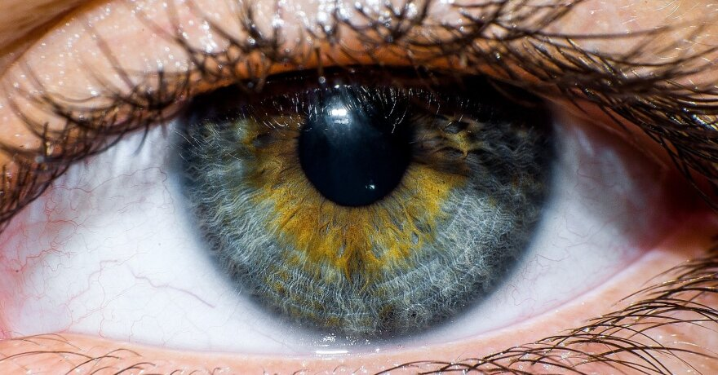
Ragena
Ragena tai yra priekinės akies dangalas. Svarbiausia jos paskirtis tai, kad ji laužia šviesos spindulius.

Slide 8
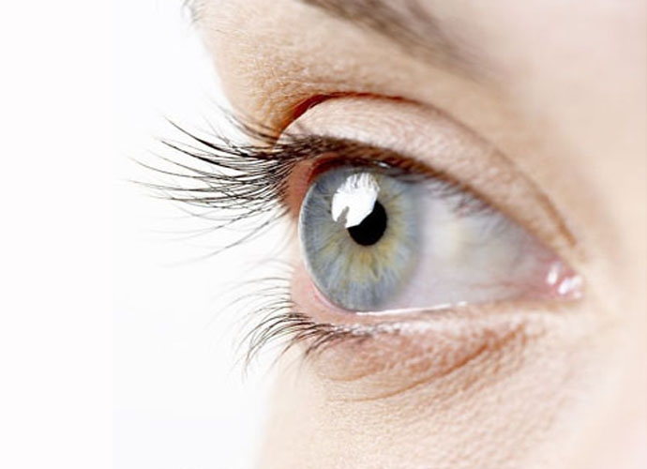
Lęšiukas
Lęšiukai turi formą, kurios dėka jie gali sulaužyti arba sklaidyti šviesos spindulius, keisdami jų kryptį.

Slide 9
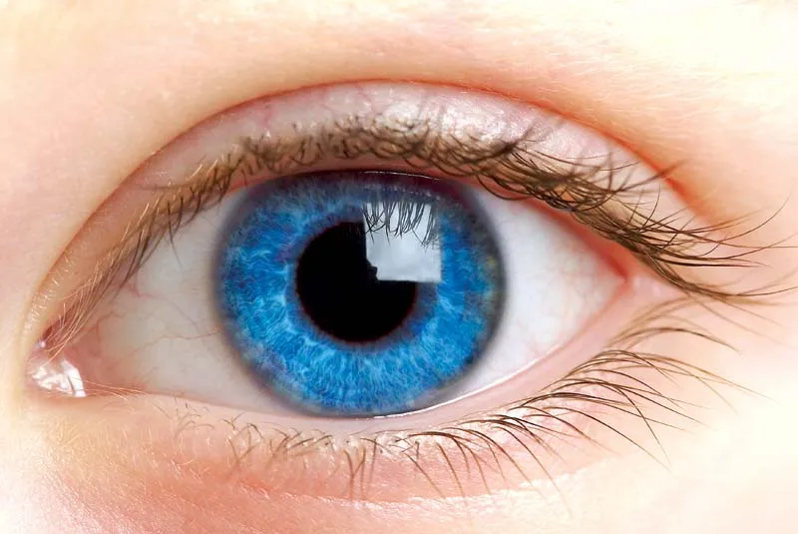
Stiklakūnis
Tai skaidri, bespalvė, drebučių konsistencijos masė, praleidžianti į akį patenkančius šviesos spindulius ir laikanti akies obuolio vidinius apvalkalus.

Slide 10

Tinklainė
Tai nervinis, juntamasis akies obuolio sluoksnis. Tinklainę sudaro dvi dalys: jautri šviesai ir dirginimui reginė dalis, ir nejautri šviesai – akloji tinklainės dalis.

Slide 11
Kitos dalys

Slide 12
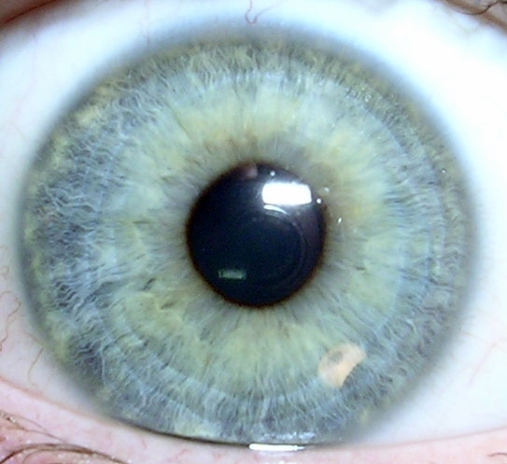
Vyzdys
Akių vyzdžiai yra svarbūs dėl jų funkcijos, kuri yra perduoti šviesą į vidinę akies dalį
Vyzdžio dydis 2,5-6 mm
Vyzdys susitraukia ir išsiplečia ir tai priklauso nuo šviesos gaunamo kiekio
Jis sudarytas iš trijų sluoksnių: išorinio plėvinio sluoksnio, vidurinio akių obuolio audinio ir vidinio tinklainės sluoksnio.

Slide 13
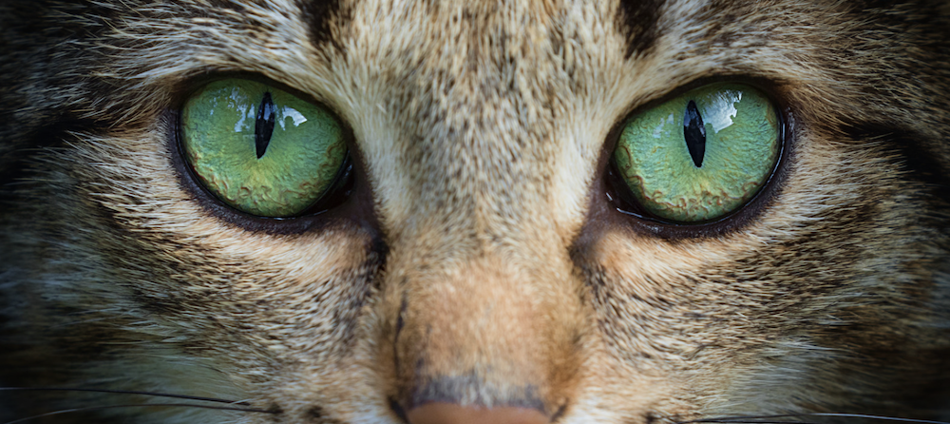
Regos nervas
Atsakingas už vizualinę informaciją, regos nervas yra didžiausias ir patikimiausias sensorinis nervas

Slide 14
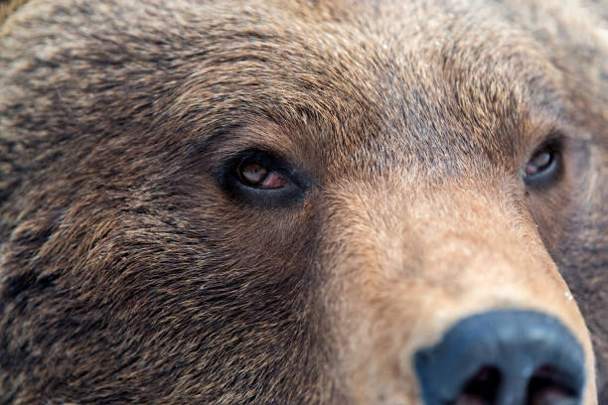
Geltonoji dėmė
Geltonoji dėmė yra mažas plotelis esantis akyje(labai svarbus regėjimo funkcijai)
Ji yra lokalizuota akies obuolio centre.
Geltonoji dėmė yra labai jautri žmonėms
Leidžia suvokti mažus dalykus:skaičius,, raides, paveikslus ir kitus objektus.
Geltonosios dėmės sutrikimai gali sukelti regos sutrikimus(jų metu geltonoji dėmė susilpnėja)

Slide 15

Įgaubtieji lęšiai
Įgaubti lęšiai yra minusinio stiprumo, jie naudojami trumparegystei kompensuoti. Įgaubtieji lęšiai sklaido vaizdą.

Slide 16

Iškilieji lęšiai
IN BRIEF
Tai lęšiai kurių vidus storesnis už išorę. Jis spindulius suglaudžia. Šiais lęšiais gydoma toliaregystė

Slide 17
Akies ydos
Trumparegystė
Toliaregystė
Trumparegystė-tai, kai žmogus blogai mato tolimus daiktus, nes jų vaizdas susidaro prieš tinklainę. Dažniausiai išsivysto 7–12 m. vaikams, augant akies obuoliui, stiprėja paauglystėje, paskui regos aštrumas stabilizuojasi. Ji gydoma įgaubtais lęšiais
Toliaregystė yra regėjimo sutrikimas, kuris sukelia neaiškumą matant artimus objektus, nes šviesa fokusuoja už tinklainės. Tai gali būti dėl per silpno lęšiuko arba per plonos korneos. Koreguojama naudojant iškiliuosius lęšius.

Slide 18
Klausimai

Slide 19
Kas yra ragena?
Tai yra mažas plotelis esantis akyje
Tai yra priekinės akies dangalas
Nervinis, juntamasis akies obuolio sluoksnis

Slide 20
Kas yra ragena?
Tai yra mazas plotelis esantis akyje
Tai yra priekines akies dangalas
Nervinis, juntamasis akies obuolio sluoksnis

Slide 21
Ką gali daryti lęšiukas?
Jis gali sklaidyti arba sulaužyti šviesos spindulius
Gali perduoti šviesą į vidinę akies dalį
Atsakingas už vizualinę informaciją

Slide 22
Ką gali daryti lęšiukas?
Jis gali sklaidyti arba sulaužyti šviesos spindulius
Gali perduoti šviesą į vidinę akies dalį
Atsakingas už vizualinę informaciją

Slide 23
Ką daro stiklakūnis?
Jis atsakingas už vizualinę informaciją
Jis gali sklaidyti arba sulaužyti šviesos spindulius
Jis praleidžia į akį patenkančius spindulius ir laiko akies obuolio vidinius apvalkalus

Slide 24
Ką daro stiklakūnis?
Jis atsakingas už vizualinę informaciją
Jis gali sklaidyti arba sulaužyti šviesos spindulius
Jis praleidžia į akį patenkančius spindulius ir laiko akies obuolio vidinius apvalkalus

Slide 25
Kokios dvi dalys sudaro tinklainę?
Jautri šviesai, dirginimui reginė dalis ir nejautri šviesai bei dirginimui
Jautri šviesai ir nejautri šviesai
Jautri dirginimui ir nejautri dirginimui

Slide 26
Kokios dvi dalys sudaro tinklainę?
Jautri šviesai, dirginimui reginė dalis ir nejautri šviesai bei dirginimui
Jautri šviesai ir nejautri šviesai
Jautri dirginimui ir nejautri dirginimui

Slide 27
Kokia yra vyzdžio funkcija?
Jis praleidžia į akį patenkančius spindulius ir laiko akies obuolio vidinius apvalkalus
Perduoti šviesą į vidinę akies dalį
Jis gali sklaidyti arba sulaužyti šviesos spindulius

Slide 28
Kokia yra vyzdžio funkcija?
Jis praleidžia į akį patenkančius spindulius ir laiko akies obuolio vidinius apvalkalus
Perduoti šviesą į vidinę akies dalį
Jis gali sklaidyti arba sulaužyti šviesos spindulius

Slide 29
Ačiū už dėmesį

